Slide 1



СТАНОВЛЕНИЕ И РАЗВИТИЕ ПУБЛИЧНЫХ ЦЕНТРОВ ДОСТУПА К ПРАВОВОЙ ИНФОРМАЦИИ В УСЛОВИЯХ ЦИФРОВИЗАЦИИ
ЦИФРОВИЗАЦИЯ И ПУБЛИЧНЫЕ ЦЕНТРЫ ДОСТУПА К ПРАВОВОЙ ИНФОРМАЦИИ БЕЛАРУСИ:
ВЗГЛЯД В БУДУЩЕЕ
Мательский Андрей Францевич
директор Национального центра правовой информации Республики Беларусь

Slide 2


ЭТАПЫ РАЗВИТИЯ публичных центров правовой информации
организационно-функциональный этап
(1998–2006 гг.)
информационно-коммуникативный этап
(2007–2021 гг.)
этап трансформации коммуникации
(с 2022 года)
© 2023 НЦПИ Мы делаем право доступным для всех!

Slide 3



ОРГАНИЗАЦИОННО-ФУНКЦИОНАЛЬНЫЙ этап развития публичных центров правовой информации
(1998–2006 гг.)
Миссия ПЦПИ:
Цель – развитие и совершенствование единой государственной системы правовой информации, обеспечение конституционного права граждан на получение полной, официальной и актуальной правовой информации и повышение правовой культуры общества.
Задачи ПЦПИ:
обеспечение свободного доступа граждан к правовой информации, содержащейся на бумажных носителях и в компьютерных базах и банках данных, создаваемых НЦПИ;
оказание помощи по пользованию такими базами
и банками данных.
Ресурсы ПЦПИ:
печатные издания НЦПИ (тексты Конституции, кодексов, законов и иных НПА);
компьютерный банк данных правовой информации, государственные информационно-правовые ресурсы сети Интернет: Национальный правовой Интернет-портал Республики Беларусь, etalonline.by.
ПЦПИ функционируют преимущественно как каналы информирования населения об актуальном законодательстве.
© 2023 НЦПИ Мы делаем право доступным для всех!

Slide 4

информационно-коммуникативный этап развития публичных центров правовой информации
(2007–2021 гг.)
Миссия ПЦПИ:
Цель – реализация государственных гарантий обеспечения права граждан на получение правовой информации; содействие правовому просвещению, повышению правовой информированности и правовой культуры граждан; содействие популяризации государственных информационно-правовых ресурсов.
Задачи ПЦПИ:
организация свободного доступа граждан к правовой информации;
формирование фонда печатных и электронных изданий, государственных информационно-правовых ресурсов;
использование эффективных форм и методов библиотечного, информационного и справочно-библиографического обслуживания в целях формирования правовых знаний, уважительного отношения к праву.
Ресурсы ПЦПИ:
информационно-поисковые системы «ЭТАЛОН» и «ЭТАЛОН-ONLINE»;
государственные информационно-правовые ресурсы сети Интернет: Национальный правовой Интернет-портал Республики Беларусь, Детский правовой сайт, Правовой форум Беларуси;
печатные издания НЦПИ (тексты Конституции, кодексов, законов и иных НПА).
© 2023 НЦПИ Мы делаем право доступным для всех!

Slide 5








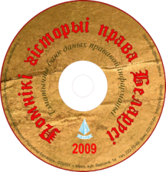


ИНФОРМАЦИОННО-ПРАВОВЫЕ РЕСУРСЫ НЦПИ
Национальный правовой Интернет-портал Республики Беларусь
www.pravo.by (www.law.by)
Детский правовой сайт
http://mir.pravo.by/
Правовой форум Беларуси
www.forumpravo.by
Информационно-поисковая система «ЭТАЛОН»
Информационно-поисковая система «ЭТАЛОН-ONLINE»
www.etalonline.by
© 2023 НЦПИ Мы делаем право доступным для всех!

Slide 6
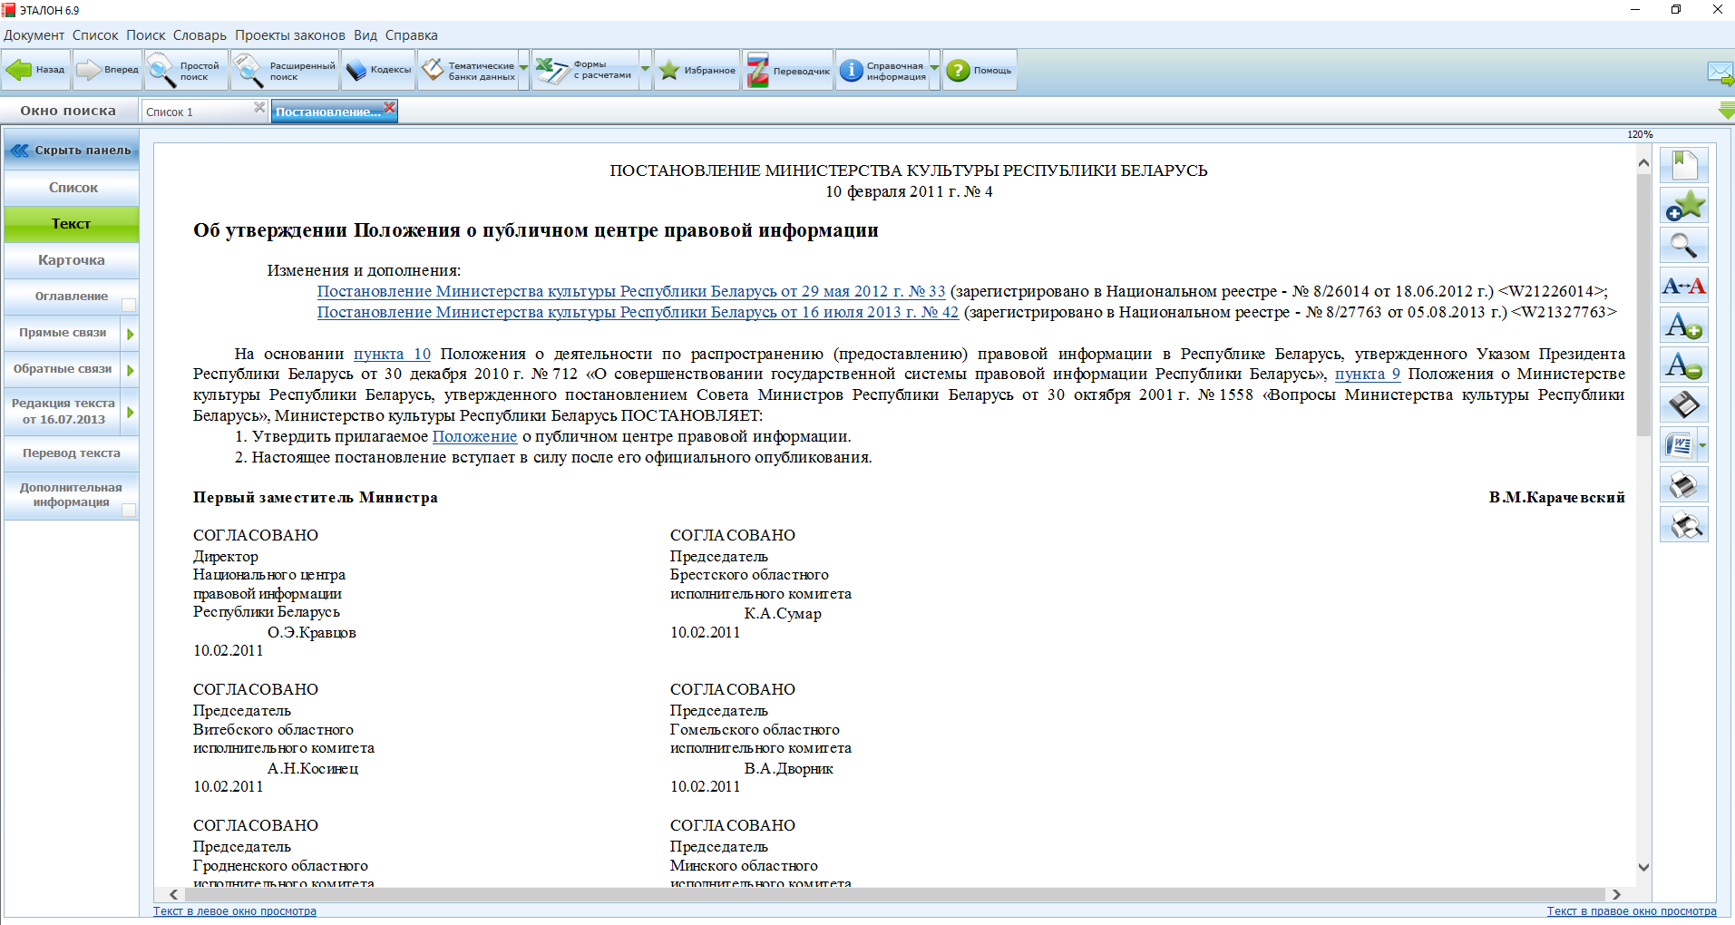
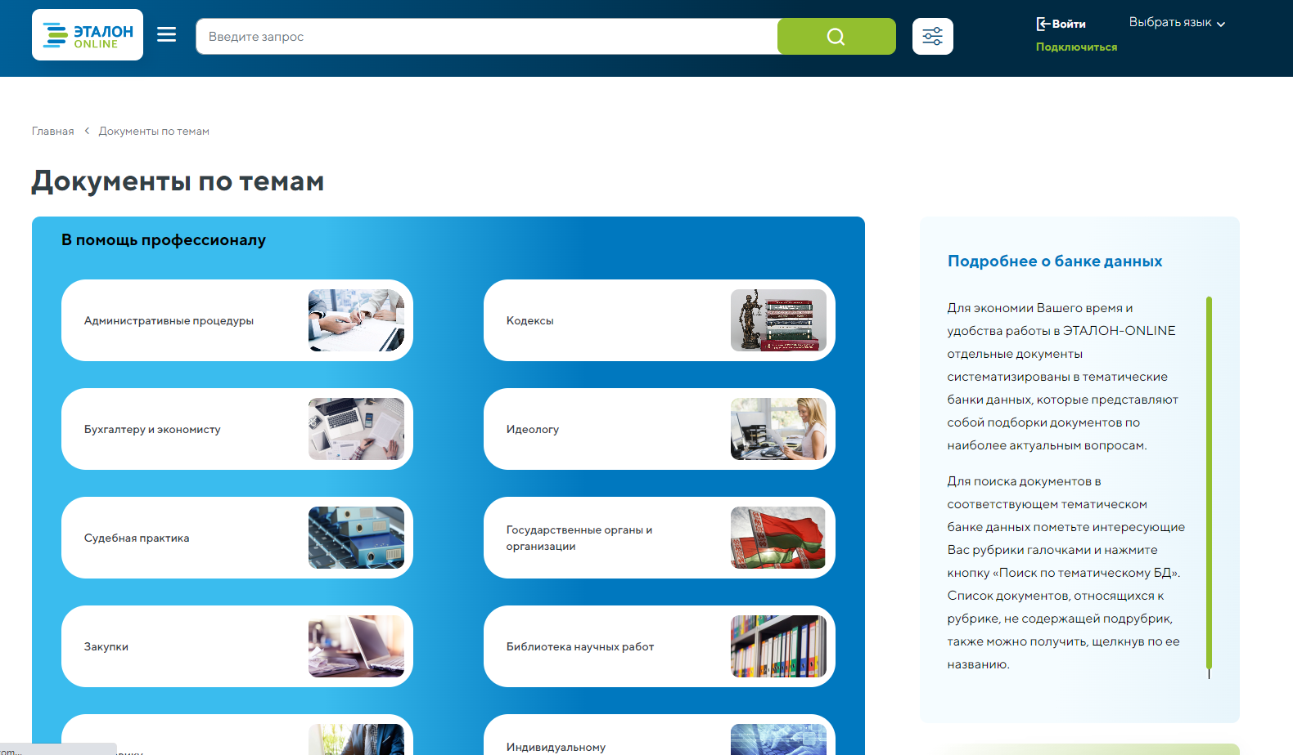
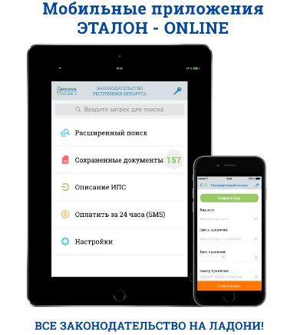
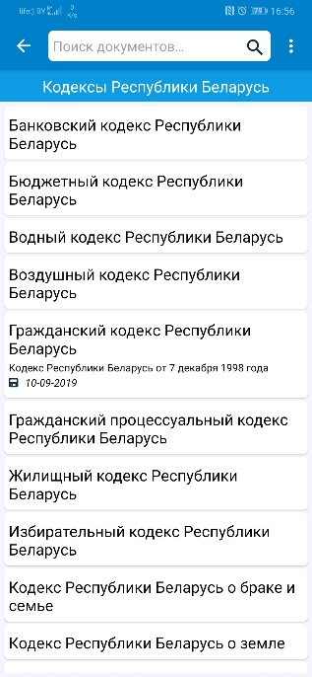
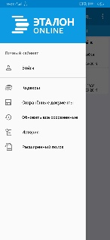
ИНФОРМАЦИОННО-ПОИСКОВЫЕ СИСТЕМЫ
«ЭТАЛОН» и «ЭТАЛОН-ONLINE»
© 2023 НЦПИ Мы делаем право доступным для всех!

Slide 7


НАЦИОНАЛЬНЫЙ ПРАВОВОЙ ИНТЕРНЕТ-ПОРТАЛ РЕСПУБЛИКИ БЕЛАРУСЬ
www.pravo.by (www.law.by)
Основной государственный интернет-ресурс в области права и правовой информатизации, единственный источник официального опубликования правовых актов, применяемых в республике.
Портал – это:
Национальный реестр правовых актов
Официальное опубликование правовых актов
Эталонный банк данных правовой информации
Новости законодательства
Банк данных законопроектов
Аналитические и справочные материалы
Оперативно и компетентно о законодательстве
Свободный доступ к правовой информации
© 2023 НЦПИ Мы делаем право доступным для всех!

Slide 8

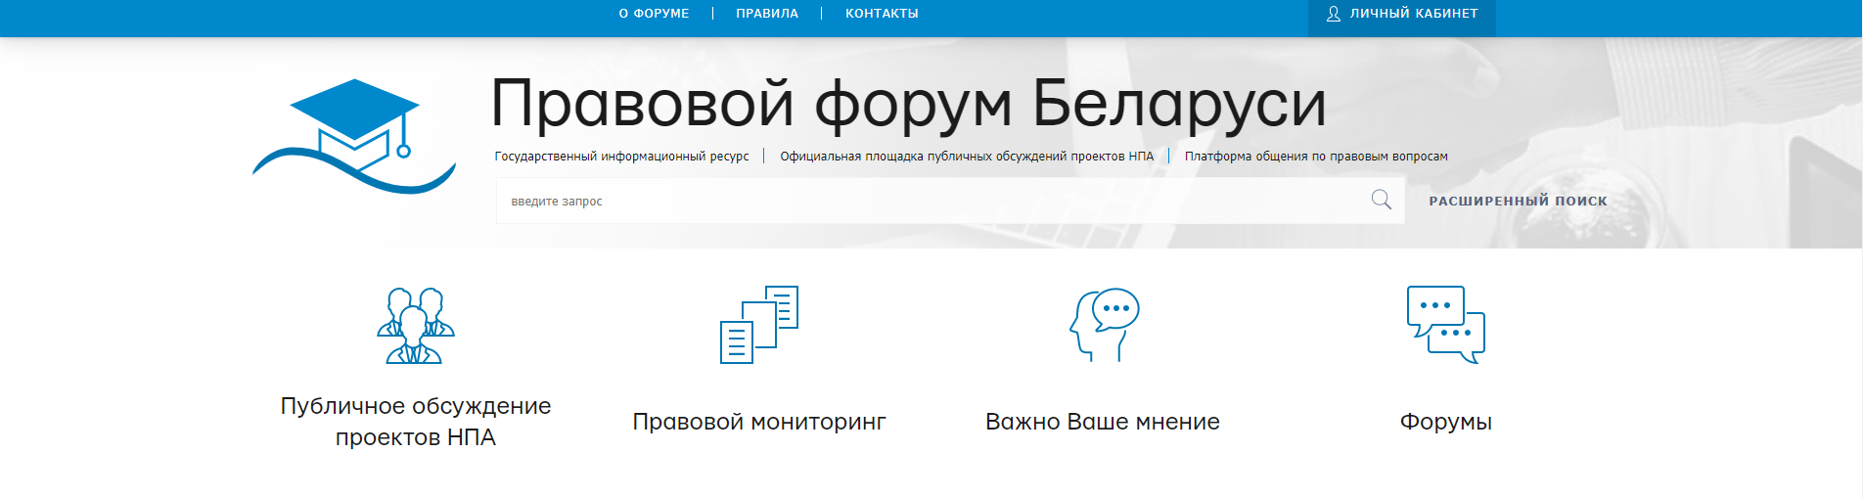
© 2023 НЦПИ Мы делаем право доступным для всех!

Slide 9

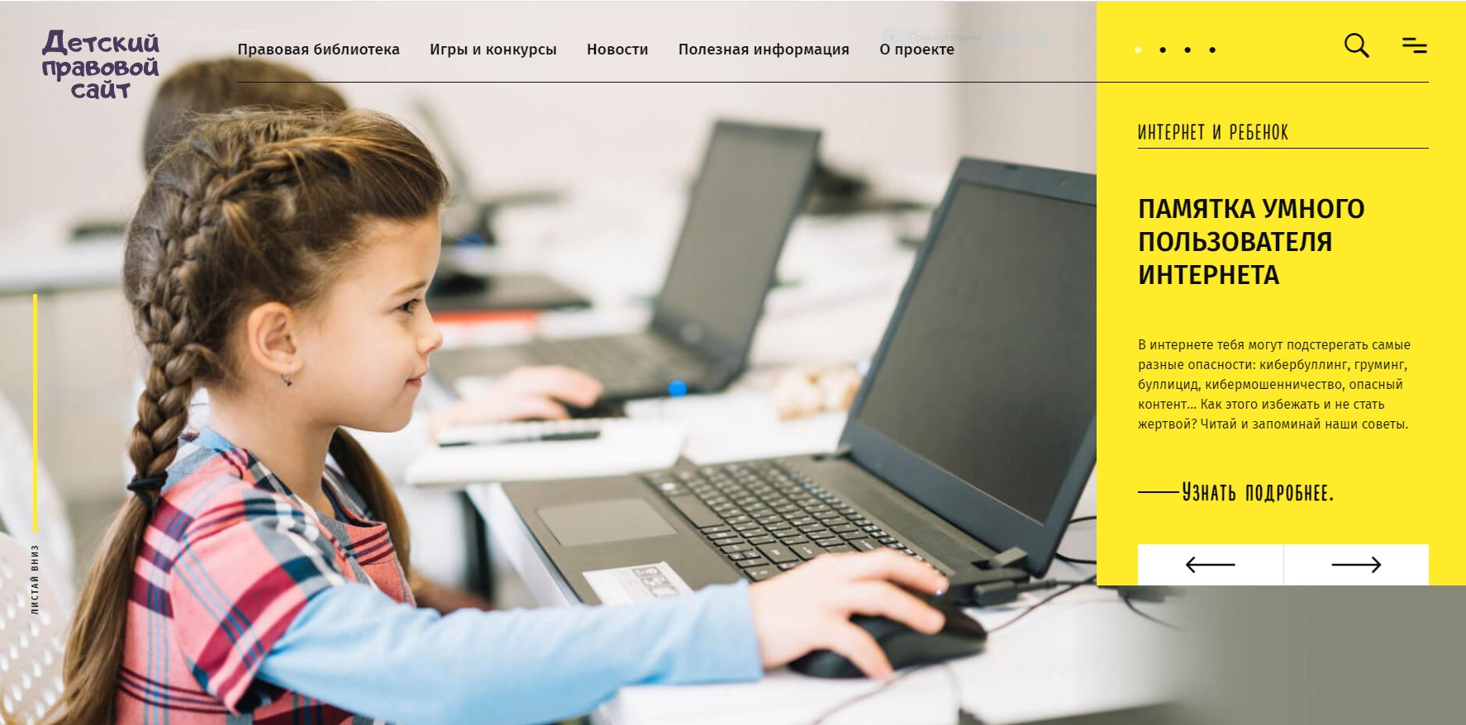
ДЕТСКИЙ ПРАВОВОЙ САЙТ
www.mir.pravo.by
Cодержит игры, викторины, полезную информацию для детей и их родителей, педагогов
Информация носит адаптированный характер
Формируются навыки разрешения конфликтных ситуаций правомерными способами
© 2023 НЦПИ Мы делаем право доступным для всех!

Slide 10




Юридическое консультирование в публичных центрах правовой информации
Профессиональное юридическое консультирование содействовало трансформации информационно-правового библиотечного обслуживания пользователей в информационно-правовой коммуникационный сервис, позволяющий гражданам использовать доступные в центрах информационные правовые ресурсы и получать информацию в процессе общения с практикующими юристами (нотариусами, адвокатами, иными специалистами государственных и общественных организаций).
© 2023 НЦПИ Мы делаем право доступным для всех!

Slide 11
ДИНАМИКА ОСНОВНЫХ ПОКАЗАТЕЛЕЙ ПУБЛИЧНЫХ
ЦЕНТРОВ ПРАВОВОЙ ИНФОРМАЦИИ
© 2023 НЦПИ Мы делаем право доступным для всех!

Slide 12
ЮридическИЕ КОНСУЛЬТАЦИИ в ПУБЛИЧНЫХ
ЦЕНТРАХ ПРАВОВОЙ ИНФОРМАЦИИ
© 2023 НЦПИ Мы делаем право доступным для всех!

Slide 13
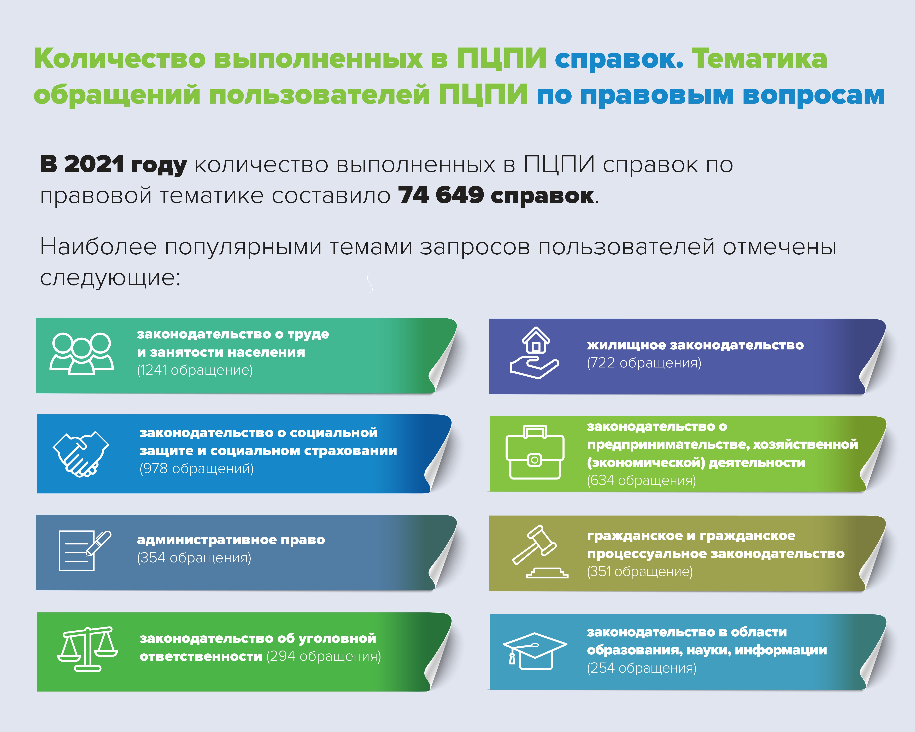
ТЕМАТИКА ОБРАЩЕНИЙ ПОЛЬЗОВАТЕЛЕЙ ПУБЛИЧНЫХ
ЦЕНТРОВ ПРАВОВОЙ ИНФОРМАЦИИ ПО ПРАВОВЫМ ВОПРОСАМ
В 2021 ГОДУ
© 2023 НЦПИ Мы делаем право доступным для всех!

Slide 14
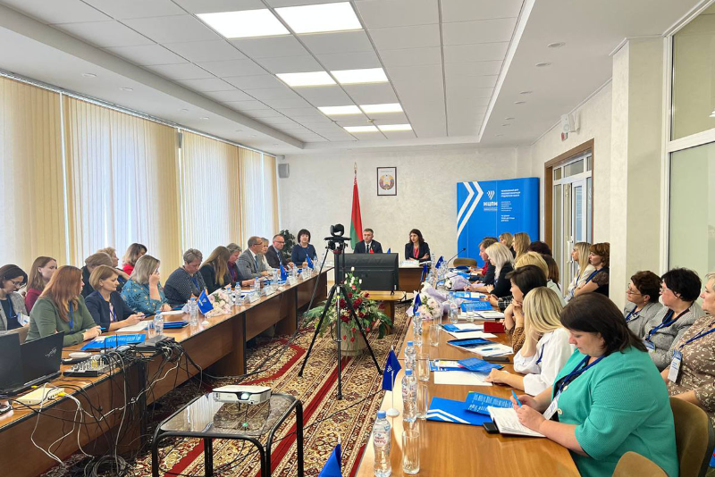
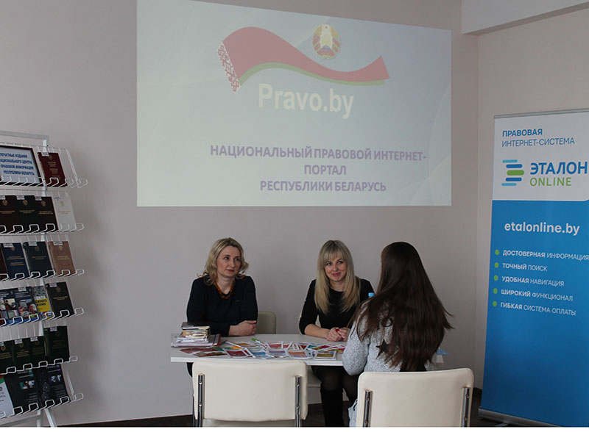
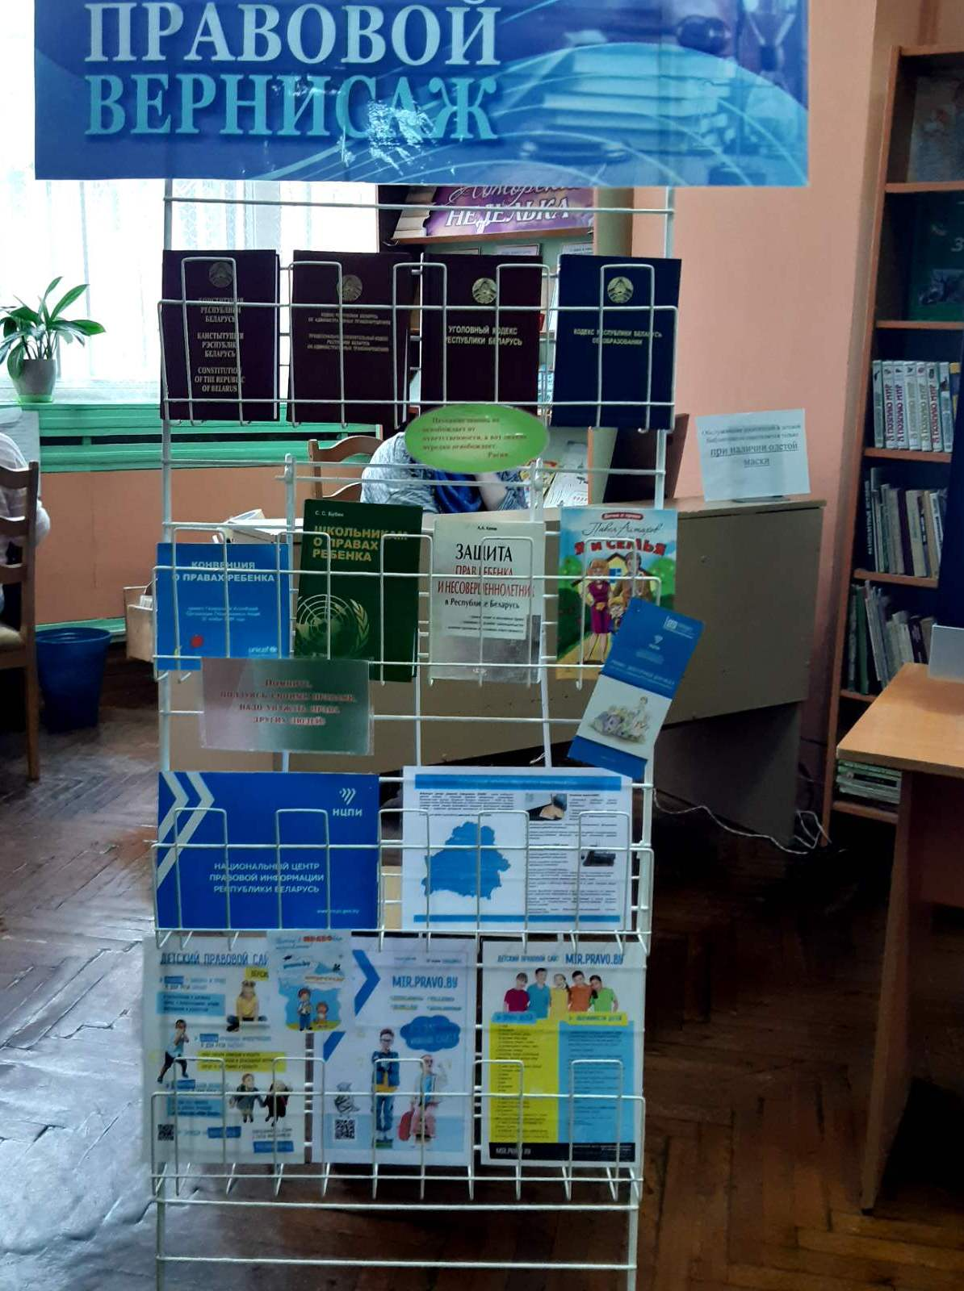
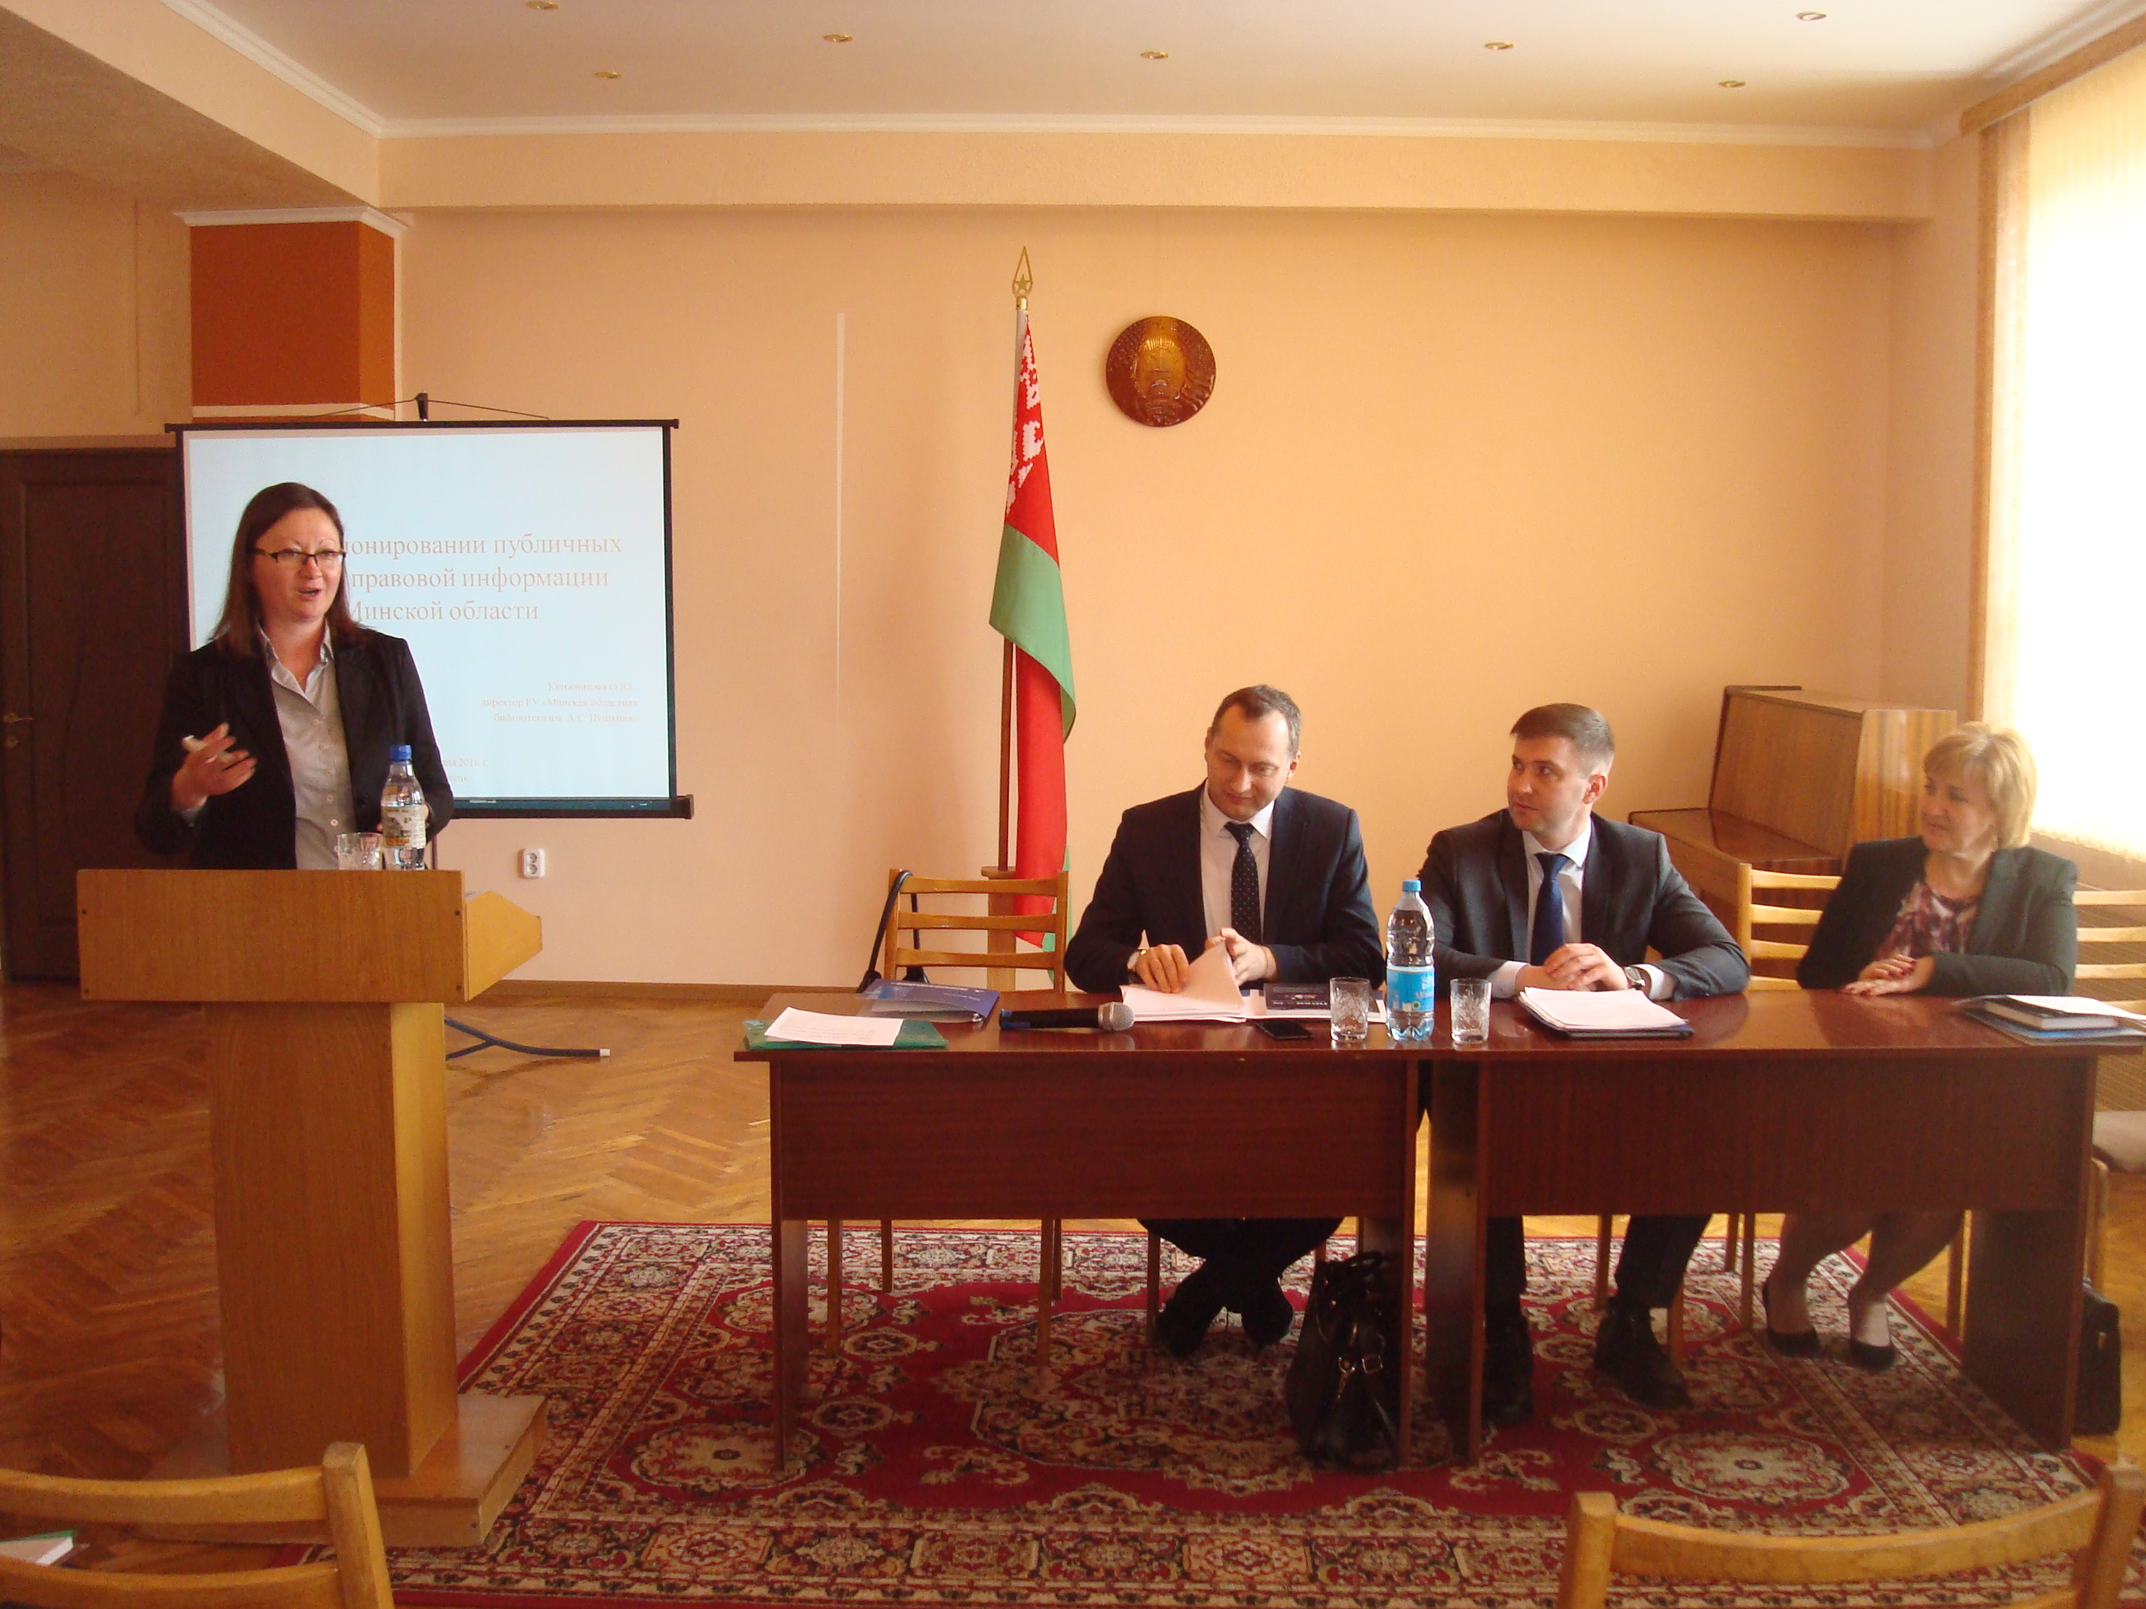
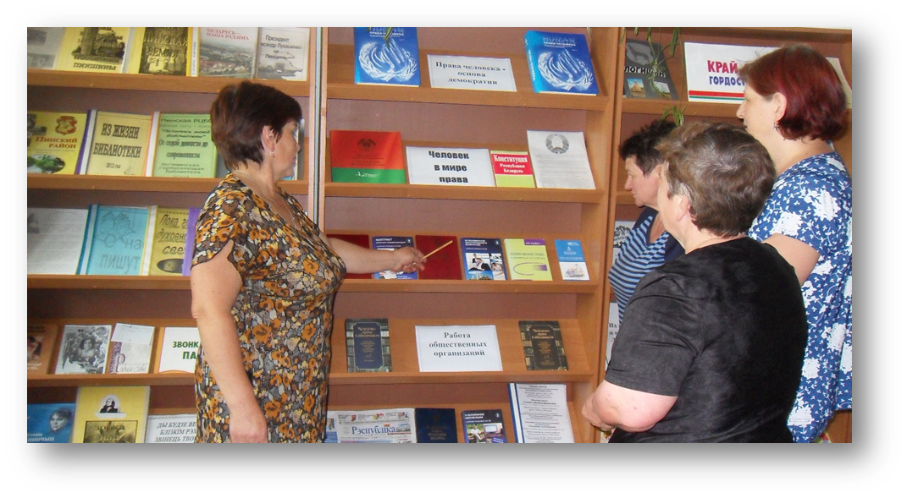
МЕРОПРИЯТИЯ ПО ПРАВОВОМУ ПРОСВЕЩЕНИЮ В ПУБЛИЧНЫХ
ЦЕНТРАХ ПРАВОВОЙ ИНФОРМАЦИИ
© 2023 НЦПИ Мы делаем право доступным для всех!

Slide 15
этап трансформации коммуникации публичных центров правовой информации
(с 2022 года)
24 июня 2022 г. НЦПИ и Министерством культуры подписан План мероприятий по развитию публичных центров правовой информации в Республике Беларусь на 2022–2025 годы.
Основные задачи:
вовлечение ПЦПИ в реализацию проектов информационно-правовой политики государства;
расширение партнерских связей центров;
организация на базе центров встреч по разъяснению общезначимых вновь принятых и действующих правовых актов для граждан;
наращивание виртуальной среды ПЦПИ при организации мероприятий по правовому просвещению пользователей.
Ресурсы ПЦПИ:
государственные информационно-правовые ресурсы сети Интернет: Национальный правовой Интернет-портал Республики Беларусь, Детский правовой сайт, Правовой форум Беларуси;
информационно-поисковые системы «ЭТАЛОН» и «ЭТАЛОН-ONLINE»;
печатные издания НЦПИ (тексты Конституции, кодексов, законов и иных НПА).
Планируется создание информационного ресурса, посвященного правовому просвещению в ПЦПИ (на сайте НЦПИ).
© 2023 НЦПИ Мы делаем право доступным для всех!

